Slide 1










(+593)988959107

Slide 2



ADVENTISTA DEL SÉPTIMO DÍA
MOVIMIENTO DE REFORMA

Slide 3





Asiste Puntual
Cada sábado 9:00am (Ecuador) por:
ASDMR ECUADOR
Unión Ecuatoriana ASDMR
Registro
de Asistencia

Slide 4

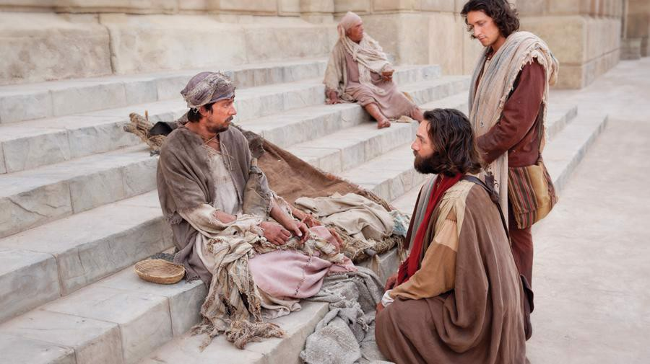


La lección de los niños para hoy es:
Pedro y Juan sanan a un hombre cojo
Sábado, 1 de febrero de 2025

Slide 5
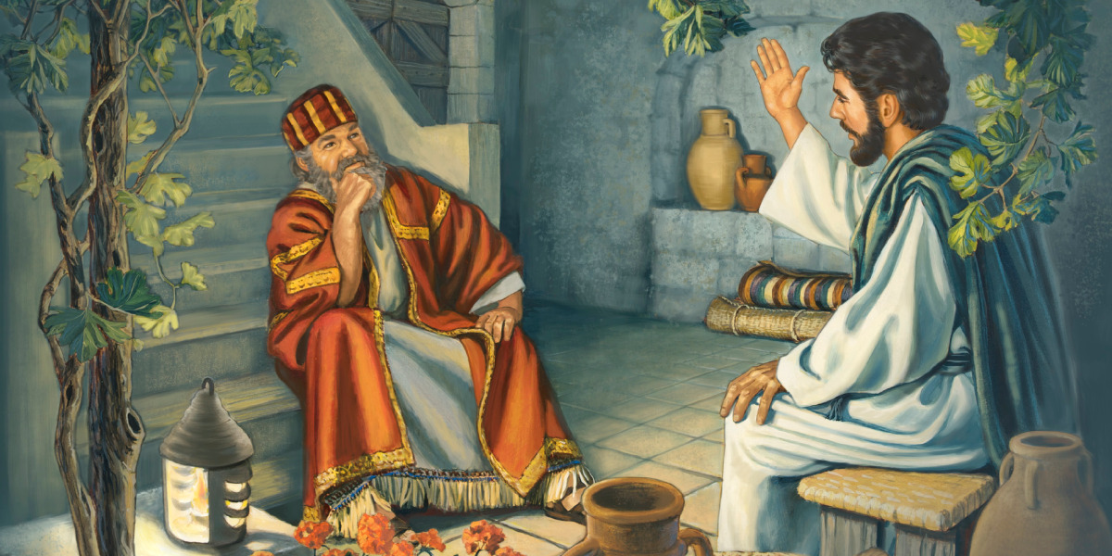
Jesús y Nicodemo
Sábado, 1 de febrero de 2025
Lección 5

Slide 6



Verso bíblico de memoria
“Respondió Jesús y le dijo: De cierto, de cierto te digo, que el que no naciere de nuevo, no puede ver el reino de Dios.”
(Juan 3:3)
Idea central
“La fuente del corazón debe ser purificada antes que los raudales puedan ser puros. El que está tratando de alcanzar el cielo por sus propias obras observando la ley, está intentando lo imposible.”
El Deseado de Todas las Gentes, p. 143.
Sábado, 1 de febrero de 2025
Introducción

Slide 7
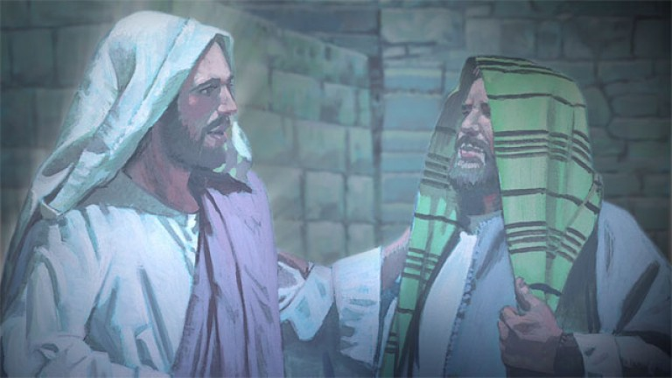
¿Quién era Nicodemo, y cómo era considerado ante los ojos del pueblo?
Nicodemo era un fariseo, miembro del concilio nacional, ocupaba un puesto elevado dentro de la nación judía.
Nicodemo era respetado por su posición y educación, y muy estimado por su benevolencia y generosidad.
Un hombre prominente busca a Jesús
Domingo

Slide 8
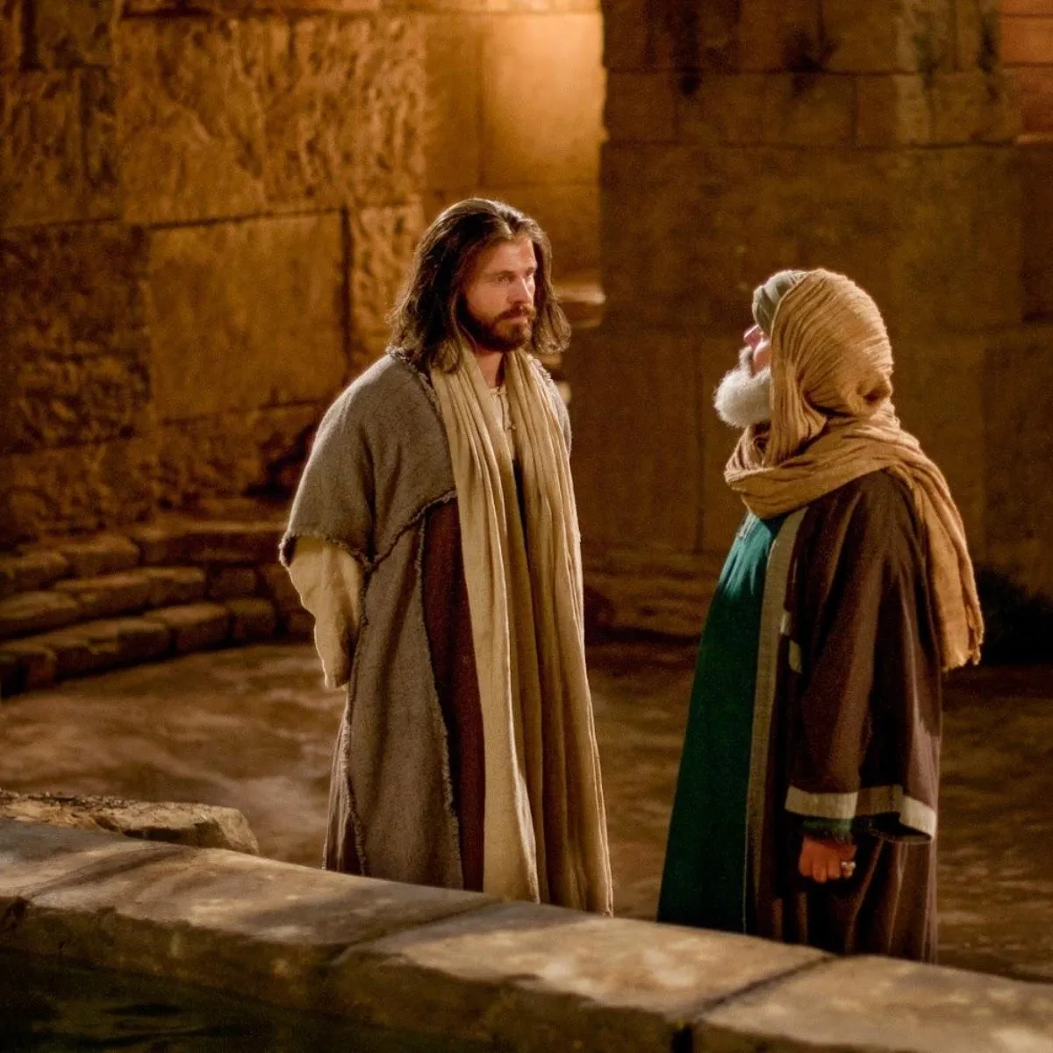
¿A qué hora fue Nicodemo al encuentro de Jesús?
Extrañamente atraído por el humilde Nazareno e investigando dónde se encontraba el Salvador…
…aguardó hasta que llegase la noche, y entonces salió en busca de Jesús.
Un hombre prominente busca a Jesús
Domingo

Slide 9
¿Qué muestra la bondadosa comprensión de Jesús al recibir a su visitante a una hora tan avanzada de la noche?
Nicodemo consideraba que una visita abierta a Jesús le traería desprecio y denuncias, y eso sería demasiado humillante para él.
El salmista describe cómo Jesús entiende las luchas internas del hombre y muestra cómo Él en cualquier circunstancia acoge con amor a quienes desean acercarse a Él con sinceridad.
La entrevista en privado
Lunes

Slide 10
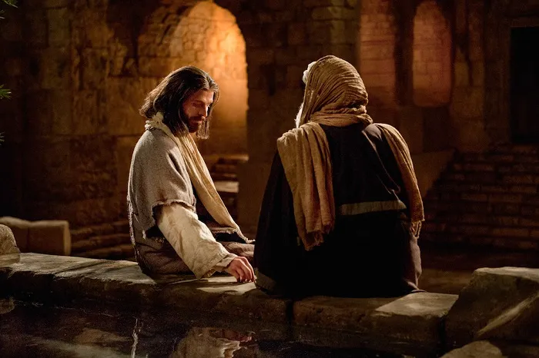
Nicodemo inicia su entrevista dirigiéndose con respeto a Jesús y reconociendo que las señales milagrosas realizadas por Él eran una evidencia que había venido de Dios…
…con estas palabras que aparentemente expresaban confianza pero que en realidad expresaban incredulidad, esperaba preparar el terreno para su entrevista.
Describe cómo Nicodemo comenzó su entrevista con Jesús
Nicodemo no reconocía a Jesús como el Mesías, sino solamente como maestro enviado de Dios.
La entrevista en privado
Lunes

Slide 11
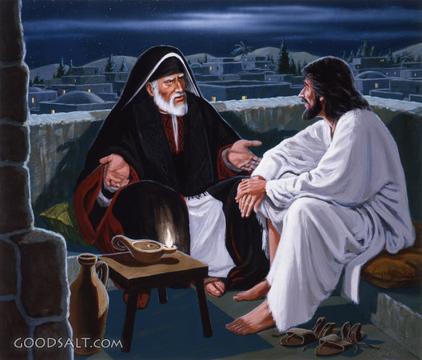
Cristo conocía el objeto de la visita de Nicodemo, vio que era alguien que buscaba la verdad, por tanto, fue directamente al tema que le preocupaba para profundizar…
…y le dijo: “De cierto, de cierto te digo, que el que no naciere de nuevo, no puede ver el reino de Dios”.
¿Con qué concepto sorprendió abruptamente Cristo a Nicodemo?
La entrevista en privado
Lunes

Slide 12
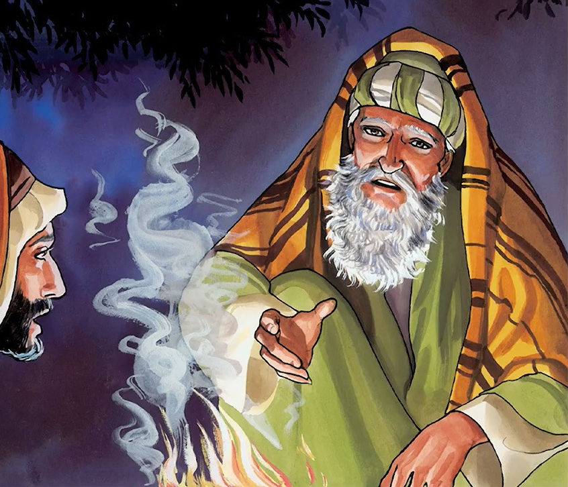
Nicodemo percibía que las palabras de Cristo no eran literales, pero le irritaba su íntima aplicación a sí mismo porque le parecía que él no necesitaba cambio alguno…
...por eso contestó a Cristo con palabras llenas de ironía y dijo: “¿Cómo puede el hombre nacer siendo viejo?.
Al igual que Nicodemo necesitamos experimentar el nuevo nacimiento para ser reconciliados con Dios y recibir una nueva naturaleza, sin esta experiencia no podremos ver el reino de Dios.
¿Cómo respondió Nicodemo a lo que Cristo dijo que necesitaba y, al igual que él, por qué todos necesitamos una experiencia de nuevo nacimiento?
El nuevo nacimiento
Martes

Slide 13
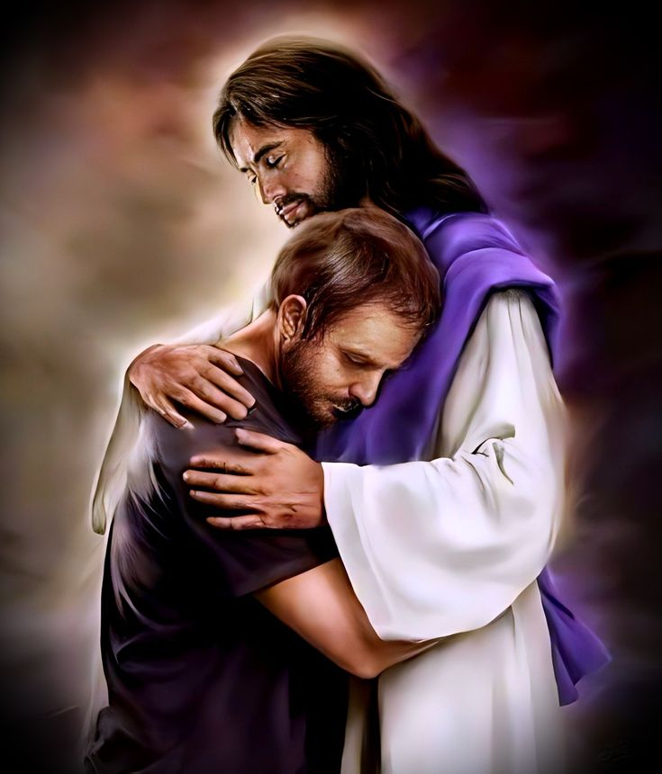
¿Cuándo y cómo puede una persona nacer de nuevo?
El nuevo nacimiento ocurre cuando recibimos a Jesús como el Hijo de Dios y Salvador personal, mediante este sencillo acto…
…el Espíritu Santo nos engendra una nueva vida en el corazón y ahora nos capacita para vivir como hijos e hijas de Dios.
El nuevo nacimiento
Martes

Slide 14
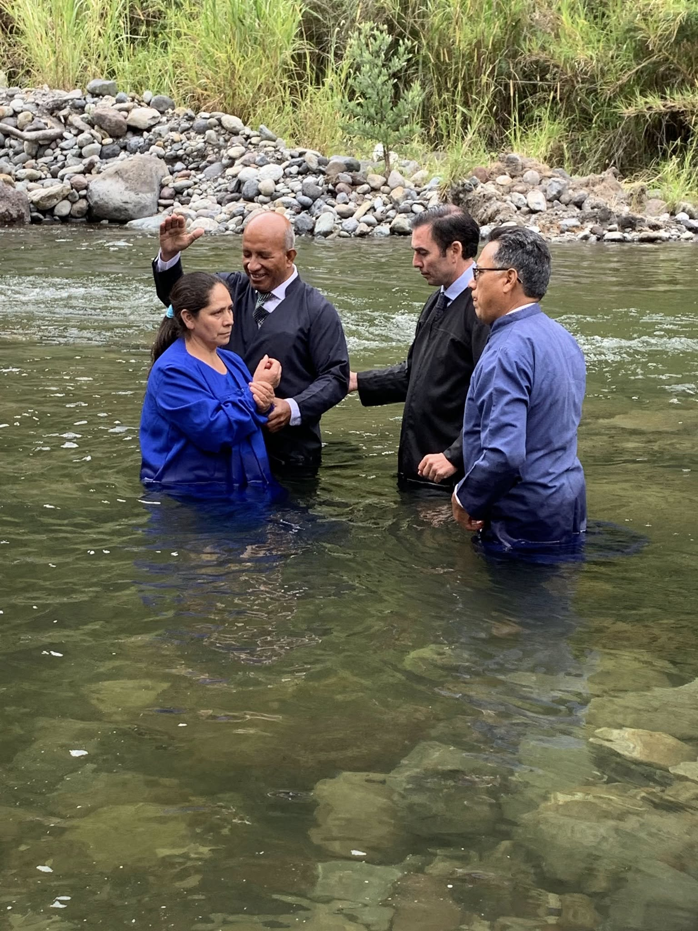
¿Qué simboliza la purificación y regeneración que viene con el nuevo nacimiento?
El acto del bautismo simboliza la purificación y la regeneración que acompañan al nuevo nacimiento.
Por el bautismo se renuncia muy solemnemente al mundo, Cristo ha hecho del bautismo la señal de entrada en el reino espiritual…
…y aunque por sí mismo no salva, el bautismo es una expresión externa de una realidad interna: la transformación del corazón y la entrega total a Dios.
Purificación y regeneración
Miércoles

Slide 15

Nuestra naturaleza humana está marcada por el pecado, es corrupta y no puede producir transformación espiritual por sí misma...
…sin embargo, el plan de Dios es purificar y transformar nuestra vida completamente, y presentarnos como una iglesia gloriosa, sin mancha ni arruga.
¿Qué se declara sobre la maldad de nuestra naturaleza humana y el plan de Dios para transformarnos?
Purificación y regeneración
Miércoles

Slide 16
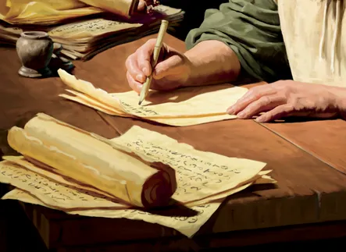
Los apóstoles escribieron que con el nuevo nacimiento el creyente ya no vive para sí mismo, sino para glorificar a Dios…
…experimentan un cambio radical que no sentirán ningún deseo de imitar la ostentación del mundo, más bien darán testimonio de propósitos más elevados y nobles.
¿Qué mensaje escribieron más tarde los apóstoles con respecto al cambio de enfoque que viene con el nuevo nacimiento?
Nueva vida y nuevas acciones
Jueves

Slide 17





Nicodemo tenía una posición de autoridad y respeto dentro de la nación judía, se enorgullecía de sus buenas obras y por tales actos él se sentía seguro del favor de Dios, su relato revela que necesitaba una experiencia transformadora.
Nicodemo se acercó a Jesús en secreto, y Jesús no lo rechazó, sino que lo acogió y le habló con paciencia, revelándole profundas verdades espirituales; así nos recibe el Señor si le buscamos con sincero deseo de aprender.
El nuevo nacimiento es central en la experiencia cristiana, esta transformación de la naturaleza y nueva vida espiritual que es obra del Espíritu Santo ocurre en el momento que creemos en Jesús y aceptamos su sacrificio.
La Escritura deja claro que nuestra naturaleza humana está profundamente marcada por el pecado, incapaz de producir justicia por sí misma. Sin embargo, el plan de Dios para nuestra transformación es redentor y completo.
El nacido de nuevo se identifica con Cristo en su muerte y resurrección, dejando atrás la vida de pecado y viviendo continuamente para glorificar a Dios.
Afirmo lo que aprendí
Resumen

Slide 18

Avanzo
Creo que, para entrar en el reino de Dios, es necesario experimentar un nuevo nacimiento espiritual.
al tomar buenas decisiones
¡Decido depender de Cristo para transformar mi corazón, reconociendo que no puedo lograr la salvación por mis propios esfuerzos, sino por su poder y su gracia.
Aplico a mi vida lo que aprendí
Decisión

Slide 19


Soy Mayordomo:
Planifico mi ofrenda
Para transferencias bancarias:
Banco Pacífico
Cuenta Corriente #637254
Banco Pichincha
Cuenta de Ahorros #3735728600
RUC: 1790984362001
ADVENTISTAS DEL SÉPTIMO DÍA MOVIMIENTO DE REFORMA UNION ECUATORIANA
DIEZMOS
OFRENDAS
Mayordomía

